Slide 1
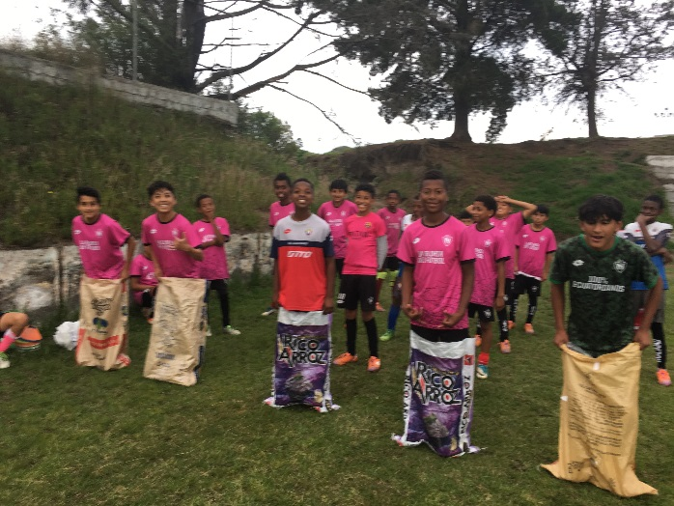
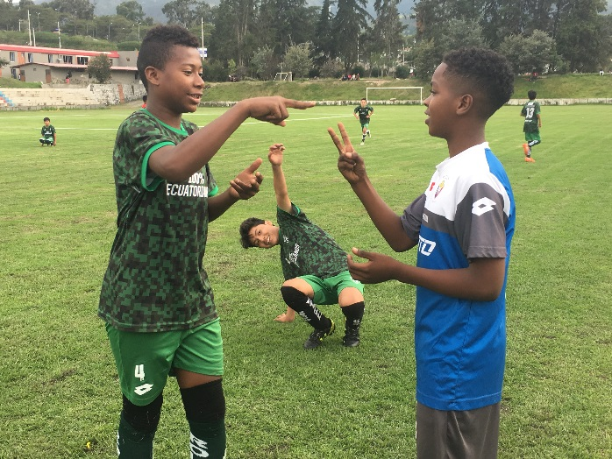
UNIVERSIDAD DE LAS FUERZAS ARMADAS – “ESPE” DEPARTAMENTO DE CIENCIAS HUMANAS Y SOCIALES LICENCIATURA DE CIENCIAS DE LA ACTIVIDAD FÍSICA, DEPORTES Y RECREACIÓN
ACTIVIDADES RECREATIVAS EN EL PERIODO TRANSITORIO DE NIÑOS FUTBOLISTAS ECUATORIANOS
MSc. ORLANDO CARRASCO BRYAN ADRIAN CHARRO BOSMEDIANO
DIRECTOR AUTOR

Slide 2
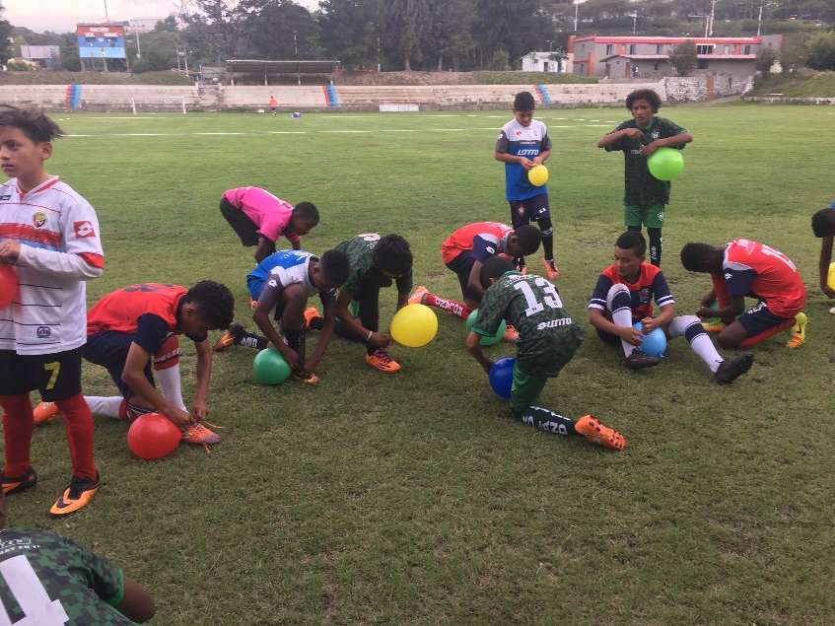
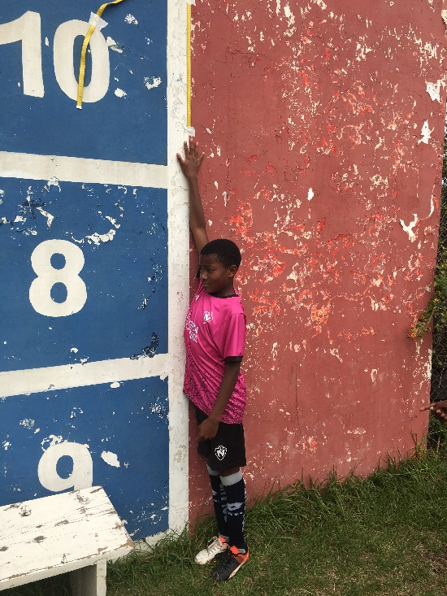
PLANTEAMIENTO DEL PROBLEMA
ACTIVIDADES RECREATIVAS
NIVELES DE RENDIMIENTO FÍSICO

Slide 3
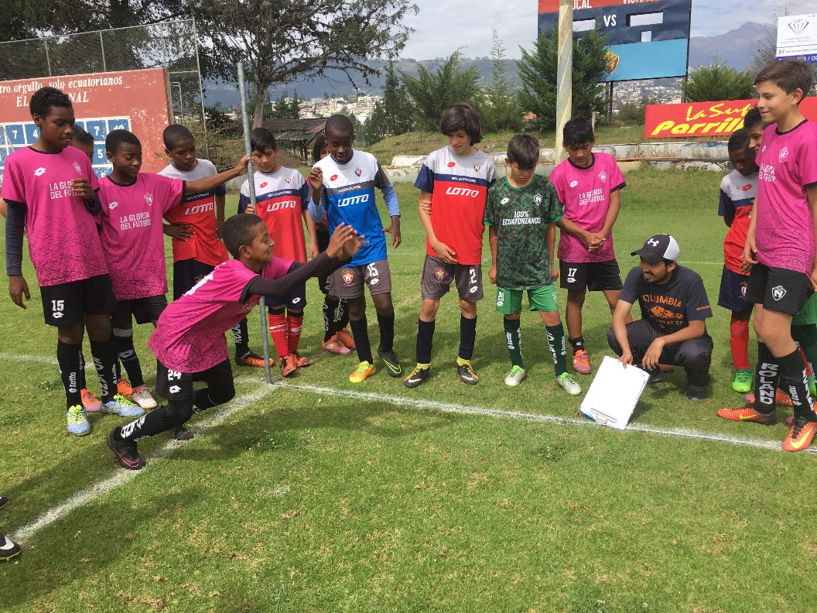
FORMULACIÓN DEL PROBLEMA
¿Cómo influyen las actividades recreativas para evitar la caída brusca de los niveles de rendimiento físico en la etapa de transición en el Club de Alto Rendimiento “El Nacional” – Sub 12?

Slide 4
OBJETIVO GENERAL
Determinar la incidencia de las actividades recreativas para evitar la caída brusca de los niveles de rendimiento físico en la etapa de transición en el Club de Alto Rendimiento “El Nacional” sub – 12
OBJETIVOS ESPECIFICOS
Describir las actividades recreativas, capacidades físicas condicionales y etapa de transición en un programa de futbol.
Determinar el rendimiento físico antes y después de la etapa de transición en una planificación.
Aplicar un programa recreativo para evitar la caída brusca de niveles de rendimiento físico en la etapa de transición..
Comparar y analizar los resultados obtenidos de las capacidades físicas condicionales posteriormente al programa recreativo

Slide 5
HIPOTESIS DE INVESTIGACIÓN
TRABAJO
Las actividades recreativas inciden en evitar la caída brusca de los niveles de rendimiento físico en la etapa de transición en el Club de Alto Rendimiento “El Nacional” sub 12.
NULA
Las actividades recreativas No inciden en evitar la caída brusca de los niveles de rendimiento físico en la etapa de transición en el Club de Alto Rendimiento “El Nacional” sub 12.

Slide 6
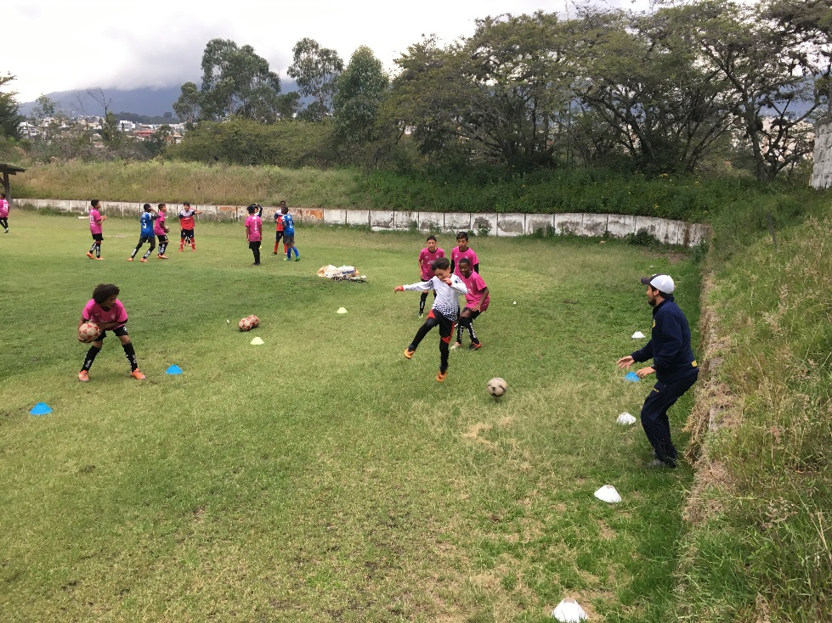
OPERACIONALIZACIÓN DE VARIABLES VARIABLE INDEPENDIENTE ACTIVIDADES RECREATIVAS
DIMENSIONES
Área Físico-Deportiva
Área Lúdica
Área al Aire Libre
Área Acuática
INDICADORES
Tiempo
Frecuencia
Actitud
Predisposición
INSTRUMENTOS
Programa de actividades recreativas

Slide 7
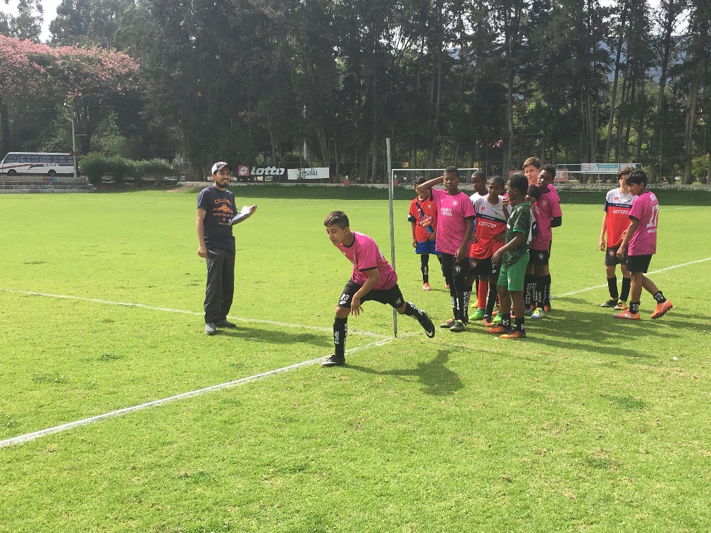
OPERACIONALIZACIÓN DE VARIABLES VARIABLE DEPENDIENTE CAPACIDADES FÍSICAS CONDICIONALES
DIMENSIONES
Caída de los niveles de rendimiento físico, en la etapa de transición.
INDICADORES
Repeticiones
Tiempo
Distancia
Peso
Abdominales
Flexión de Codo
Jump Test
Long Test
Velocidad 60 Metros
Yoyo Test
Flexión de Cadera
INSTRUMENTOS

Slide 8
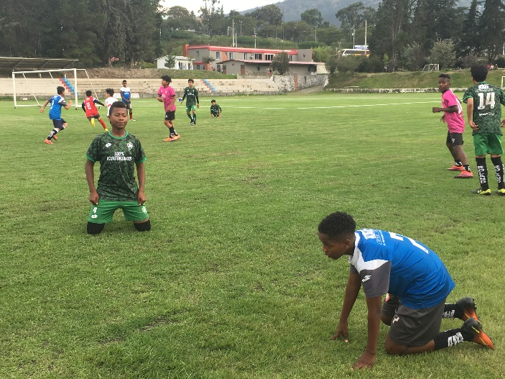
MARCO TEÓRICO
Desarrollan las capacidades físicas, disminuye el estrés y la presión en situaciones claves del desarrollo.
Estas actividades planificadas sustituyen los aburridos y monótonos entrenamientos, dando gusto a la practica deportiva y ayudando en el proceso de entrenamiento
ACTIVIDADES
RECREATIVAS
Se debe considerar y programar en momentos adecuados del entrenamiento. Ya que se puede presentar diversas emociones de los futbolistas.
(Hahn E. , 2007)

Slide 9
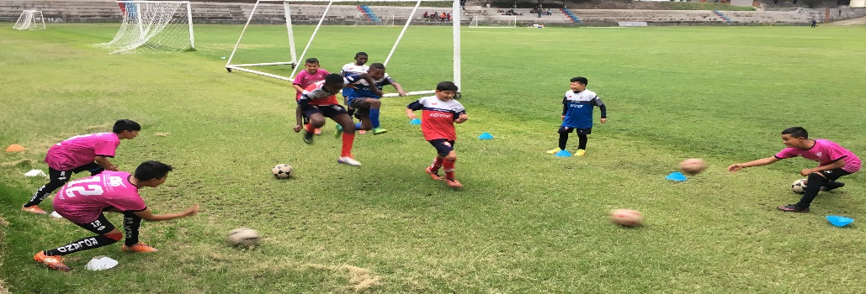
RECREACIÓN
IMPORTANCIA
EN LOS NIÑOS
Ayuda al esparcimiento, a tener mas respuestas en la vida cotidiana, libera alegría y aleja tensiones emocionales, tiene una sensación agradable, profunda y de descanso para seguir con la rutina menos estresado.
Ayuda al descanso mental y físico, enriquece la creatividad, adquieren valores y genera placer.
Busca satisfacer necesidades, contribuye con el desarrollo integral, satisface y expresa actividades libres y voluntarias y es realizada fuera de la obligación y cotidianidad.
Ayuda al aprendizaje. Mejora destrezas y capacidades.
Las habilidades se amplían, varían, estabilizan y modifican. Se las desarrolla a través de nuevas experiencias y vivencias.
(González, 2007)
(Hahn E. , 2007)

Slide 10
CAPACIDADES FÍSICAS CONDICIONALES
Estas son las que condicionan el rendimiento deportivo y el acondicionamiento físico y se desarrollan mediante un proceso
El proceso es el entrenamiento, de manera especifica, sin dejar de lado el carácter progresivo y el área lúdica,
Se requiere de un proceso energético tanto en el entrenamiento como en la vida cotidiana, para poderlas gastar en el trascurso del día.

Slide 11
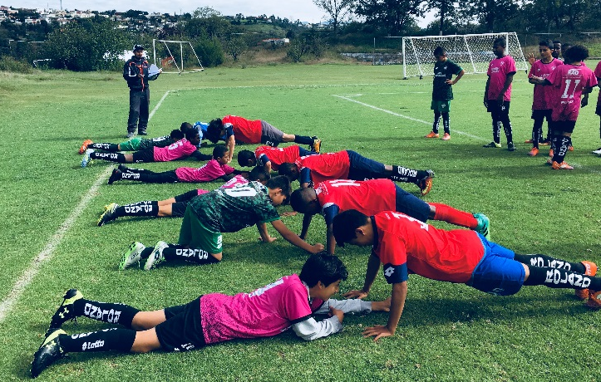
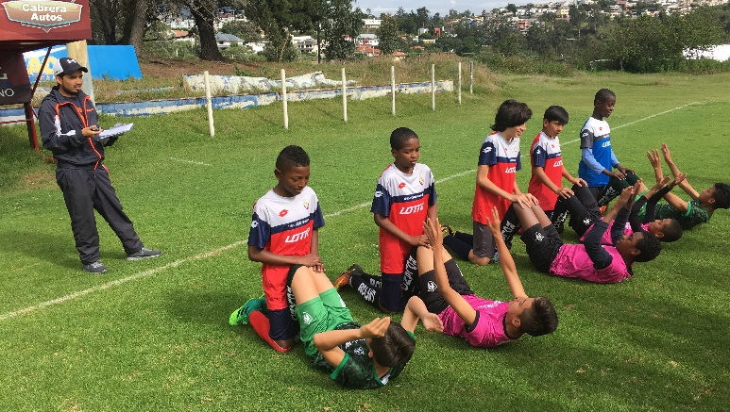
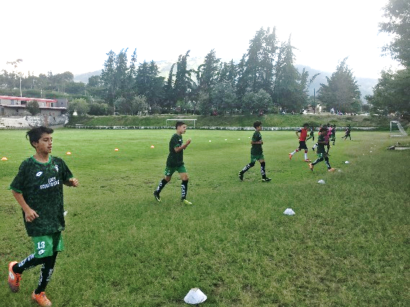
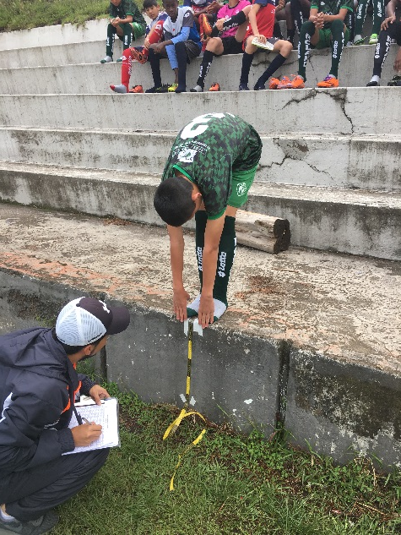
Clasificación de Capacidades Físicas Condicionales
FUERZA
RESISTENCIA
VELOCIDAD
FLEXIBILIDAD

Slide 12
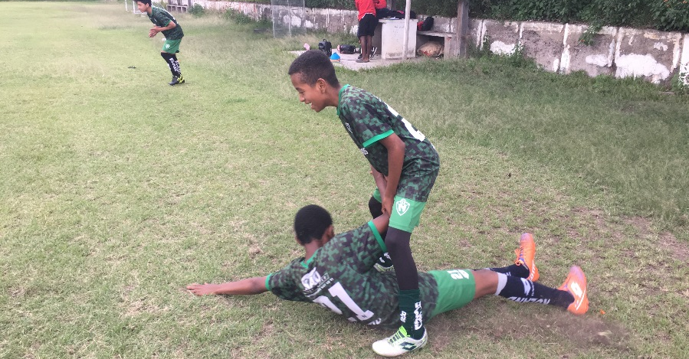
ETAPA DE TRANSICIÓN
Este dura de 4 a 6 semanas, buscando la perdida momentánea de la forma deportiva
Evitar adaptaciones del organismo, exigencias elevadas y el efecto acumulativo o sobreentrenamiento.
El deportista asume un ciclo de entrenamiento de descanso activo, para tener nuevas adaptaciones.
Entra a una realización individual, manejando necesidades de cada jugador, sin descuidar el objetivo común del equipo.
(Gilbert, 2009)

Slide 13
METODOLOGÍA DE LA INVESTIGACIÓN

Slide 14
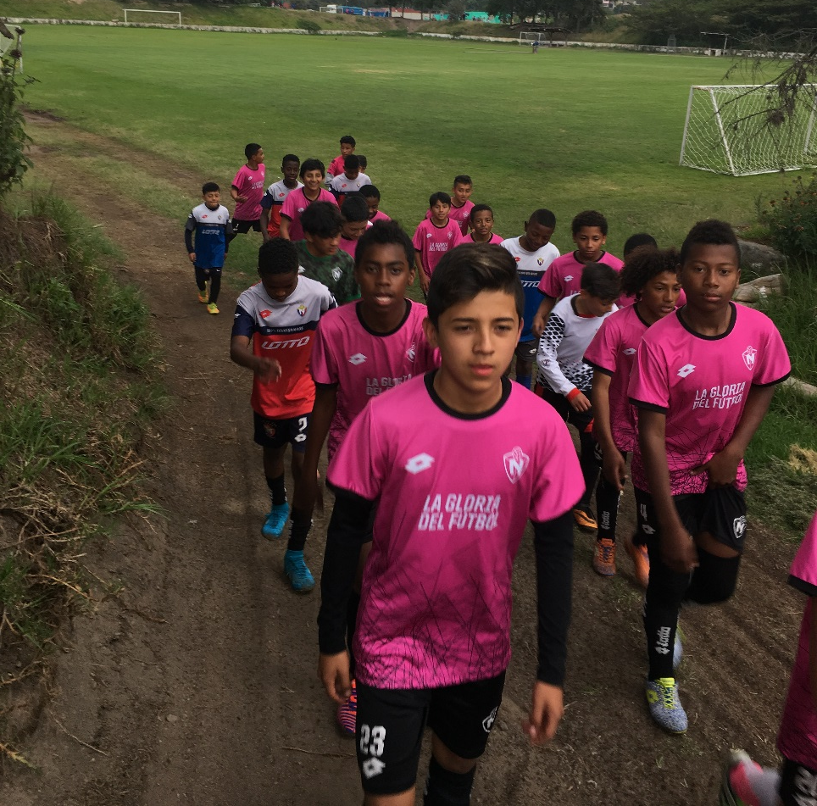
POBLACIÓN Y MUESTRA
CLUB DE ALTO RENDIMIENTO “EL NACIONAL” CATEGORIA SUB – 12
22 Jugadores

Slide 15
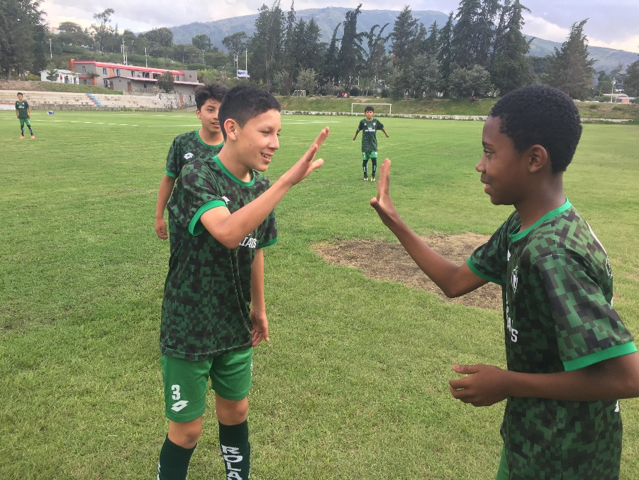
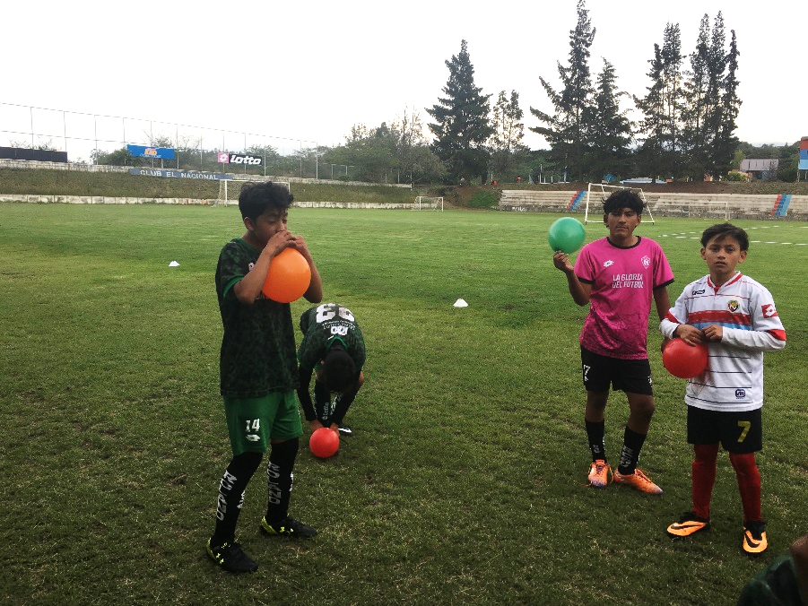
FORMULACIÓN DE LA HIPOTESIS
Las actividades recreativas inciden en evitar la caída brusca de los niveles de rendimiento físico en la etapa de transición en el Club de Alto Rendimiento “El Nacional” sub 12.

Slide 16
PROCEDIMIENTO
APLICACIÓN DEL
PRE TEST
APLICACIÓN DEL LAS ACTIVIDADES RECREATIVAS
APLICACIÓN DEL POS TEST
ANÁLISIS DE RESULTADO

Slide 17
INSTRUMENTOS
FUERZA
Test Abdominal en 30 segundos - Test Flexión de Codo en 30 segundos
Resistencia
Yoyo Test
Velocidad
Velocidad en 60 metros
Long Test - Jump Test
Test de Flexibilidad de cadera
FLEXIBILIDAD

Slide 18
INSTRUMENTOS
FICHA DE OBSERVACIÓN DE ESPECIALISTAS
El director técnico de la categoría sub-12.
El preparador físico del equipo.
La asistente técnico.

Slide 19
ANÁLISIS DE RESULTADOS

Slide 20
ESTUDIO ESTADÍSTICO DE WILCOXON
Análisis de Abdominales
Diferencias Significativas | p=0,001
Rango Negativo | 16 sujetos
Rango Positivo | 4 sujetos
Empates | 2 sujetos
En sentido general, la fase de alivio o transición implicó una disminución significativa del rendimiento deportivo en dicha prueba.

Slide 21
ESTUDIO ESTADÍSTICO DE WILCOXON
Análisis de Flexión de Codo
Diferencias Significativas | p=0,034
Rango Negativo | 8 sujetos
Rango Positivo | 13 sujetos
Empates | 1 sujetos
En sentido general, la fase de alivio o transición implicó una disminución significativa del rendimiento deportivo en dicha prueba.

Slide 22
ESTUDIO ESTADÍSTICO DE WILCOXON
Análisis de Long Test
Diferencias Significativas | p=0,002
Rango Negativo | 4 sujetos
Rango Positivo | 18 sujetos
Empates | 0 sujetos
En sentido general, la fase de alivio o transición implicó una disminución significativa del rendimiento deportivo en dicha prueba.

Slide 23
ESTUDIO ESTADÍSTICO DE WILCOXON
Análisis de Jump Test
Diferencias Significativas | p=0,000
Rango Negativo | 0 sujetos
Rango Positivo | 22 sujetos
Empates | 0 sujetos
En sentido general, la fase de alivio o transición implicó una disminución significativa del rendimiento deportivo en dicha prueba.

Slide 24
ESTUDIO ESTADÍSTICO DE WILCOXON
Análisis de Yoyo Test
Diferencias Significativas | p=0,000
Rango Negativo | 22 sujetos
Rango Positivo | 0 sujetos
Empates | 0 sujetos
En sentido general, la fase de alivio o transición implicó una disminución significativa del rendimiento deportivo en dicha prueba.

Slide 25
ESTUDIO ESTADÍSTICO DE WILCOXON
Análisis de Flexibilidad
Diferencias Significativas | p=0,855
Rango Negativo | 6 sujetos
Rango Positivo | 10 sujetos
Empates | 6 sujetos
En sentido general, la fase de alivio o transición implicó una disminución significativa del rendimiento deportivo en dicha prueba.

Slide 26
ESTUDIO ESTADÍSTICO DE WILCOXON
Análisis de Velocidad
Diferencias Significativas | p=0,485
Rango Negativo | 13 sujetos
Rango Positivo | 9 sujetos
Empates | 0 sujetos
En sentido general, la fase de alivio o transición implicó un aumento mínimo del rendimiento deportivo en dicha prueba.

Slide 27
ANÁLISIS DE CAÍDA DE NIVELES DE RENDIMIENTO FISICO

Slide 28
CONCLUSIONES
En la investigación se cumple con la hipótesis que se propuso; se da solución al problema y se cumplen los objetivos generales y específicos.
Los resultados demuestran que la aplicación de un programa de actividades recreativas, en la etapa transitoria de futbolistas del grupo etarios sub-12, que entrenan sistemáticamente en el club El Nacional, permite que el nivel de preparación física no caiga bruscamente ,al concluir el período competitivo.
Una vez finalizada la investigación se comprueba la correlación con los porcentajes totales, lográndose que la caída del nivel de preparación física no supera, como promedio, el 12 %.
Se observa que la velocidad es una de las capacidades con mayor desenvolvimiento mediante el programa recreativo, aumentando sus tiempos en su pos test con un 1% de promedio, asociado, el período sensitivo en estas edades.
Los resultados sugieren la necesidad de continuar investigando en esta dirección, de manera que se determine por qué unas capacidades mejoran en el periodo transitorio.

Slide 29
RECOMENDACIONES
A la Federación Ecuatoriana de Fútbol, que generalice los resultados de esta investigación entre los demás clubes del país en el grupo etarios sub-12.
A la Universidad de las Fuerzas Armadas Espe, que introduzca estos resultados en la asignatura Fútbol, para un mejor desenvolvimiento de los egresados.
Al Club de Alto Rendimiento “El Nacional”, que considere generalizar el empleo de actividades recreativas en el período transitorio del macrociclo anual.

Slide 30
BIBLIOGRAFÍA
Adela, D. C. (2009). Las Variables en la Investigación. Doctor en Medicina, 33.
Arribas. (2000). Actividaes Fisico-Recreativas, Instrumentos de Intervercion Socioeducativa.
Avila. (2006). Diseños Pre-Experimentales. 21.
Bompa, J. (2003). Actividades Deportivas. Madrid: Deporte.
Bouchán, M. (25 de Septiembre de 2014). Fases del Entrenamiento Deportivo. Obtenido de http://michelle-bouchan.blogspot.com/2012/09/fases-del-entrenamiento-deportivo.html
Elkonín. (1972). Recreación: Algo más que Volver Hacer. En G. M. Cobo. http://www.redcreacion.org/documentos/simposio1if/GMesa.html.
Fairen, M. F. (2015). El Niño y el Deporte.
Fidelus, Kocjasz. (1991). Los Contenidos de las Capacidades Fisicas. Capacidades Condicionales, 25.
Fidelus, Kocjasz. (2007). Contenidos de las Capacidades Condicionales. Dialnet, 25.
Garcia y Quintanal. (2005). Diseños Pre-experimentales.
Garcia, J. P. (28 de Agosto de 2013). La Evolucion de lasCapacidades Fisicas en Educación Infantil. págs. 14-15.
George , marley. (2003). Alfa de Cronbach. 231.
Gerlero, J. C. (2015). Hacia un Concepto de Recreación. Anuario de Estudios en Turismo, 11.
Gilbert, A. (2009). Manual para el Entrenador. SICCED, 20.
González. (2014). Actividaes recreativas para favoreces el entrenamiento deportivo. Deporte Profesional.
Grosser, Strarischkar, Zimmermann, 1988, De la Reina, Martinez, 2003. (s.f.). Los contenidos de las Capacidades Condicionales. Dialnet.

Slide 31
BIBLIOGRAFÍA
Guapaz V, Vallejo G. (2017). Actividades recreativas en la condición física de la selección de fútbol femenino sub 18 de la Unidad Educativa Policía Nacional Sur. Tesis Espe.
Guimares. (2002). Trascendencia del trabajo con Capacidades Fisicas Condicionales. Trascendencia del trabajo con Capacidades Fisicas Condicionales, 61.
Hahn, E. (2007). Actividades recreativas para favorecer el entrenamiento deportivo. Deporte Profesional.
Hernández, Fernández, Baptista. (2006). Pre-Experimentos.
Israel, B. (2007). Actividaes recreativas para favorecer el entrenamiento deportivo. Deporte Profesional.
Manno. (1999). Los Contenidos de las Capacidades Condicionales. Dialnet, 25.
Manso. (1996). Fisicomotores. Obtenido de Capaciades Fisicomotores.
Manso. (1996). Fisicomotrices. Fisicomotrices, 129.
Manso, Navarro, Ruiz. (1996). FIsicomotrices. Fisicomotrices, 432.
Martinez. (2006). Los Contenidos de las Capaciades Condicionales. Dialnet, 25.
Morehouse, Millar. (1986). Contenidos de las Capacidades Condicionales. Dialnet.
Morehouse, Millar, 1986 , Mirella, 2002, Vella, 2007. (s.f.). Los COntenidos de las Capacidades Condicionaels. Dialnet, 25.
Nacional, C. (2002). Código de la Niñez y Adolecencia. Obtenido de https://www.registrocivil.gob.ec/wp-content/uploads/downloads/2014/01/este-es-06-C%C3%93DIGO-DE-LA-NI%C3%91EZ-Y-ADOLESCENCIA-Leyes-conexas.pdf
Nash. (1962). Recreación y Animación deportiva. Obtenido de https://www.slideshare.net/cbravov/13-recreacin
Padilla, K. (9 de Febrero de 2008). Areas de la Recreación. Obtenido de http://larecreacion.blogspot.com/2008/02/reas-de-recreacin.html

Slide 32
BIBLIOGRAFÍA
Pesantez, T. (2013). Incidencia de actividades fisico recreativas en mujeres aspirantes a policia en la UPMA en provincia de Pichincha. Tesis Espe.
Porta. (1993). Manual de Teoria y Practica del Acondicionamiento Físico.
Sanchez. (2013). Actividades Educativas Recreativas. Educacion.
Taborda. (2001). Fisicomotrices. 11.
Trillla. (1999). Actividaes Fisico-Recreativas, Instrumentos de Intervercion Socioeducativa.
Vanguardia, S. (2015). 4 Problemas en el Deporte Juvenil de Hoy.
Villar, C. A. (2006). Capacidades Fisicas Básicas.
Zaciosrskij, V.M,. (1968). Los Contenidos de las Capacidades Condicionales. Dialnet, 25.

Slide 33
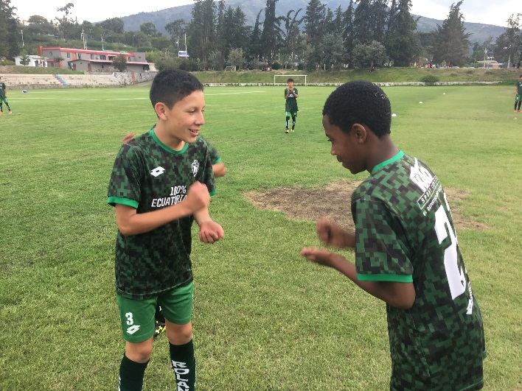
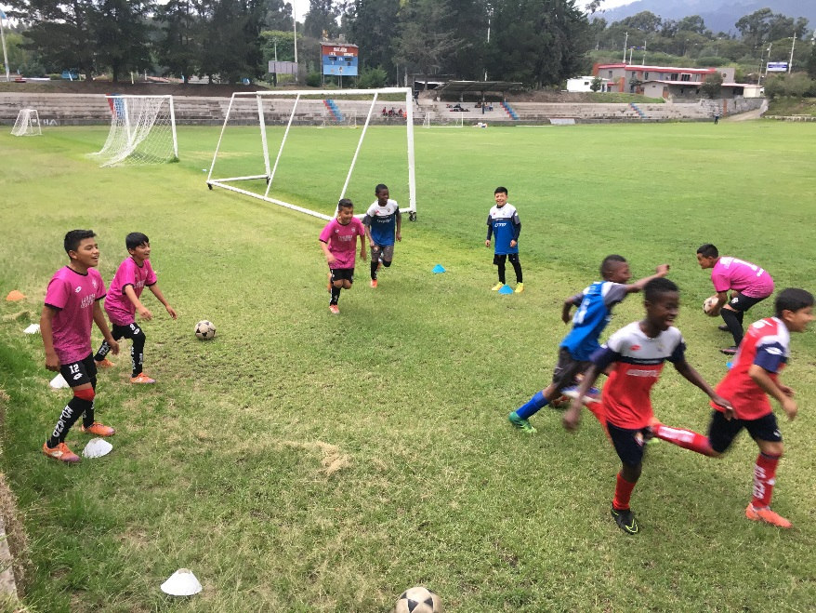
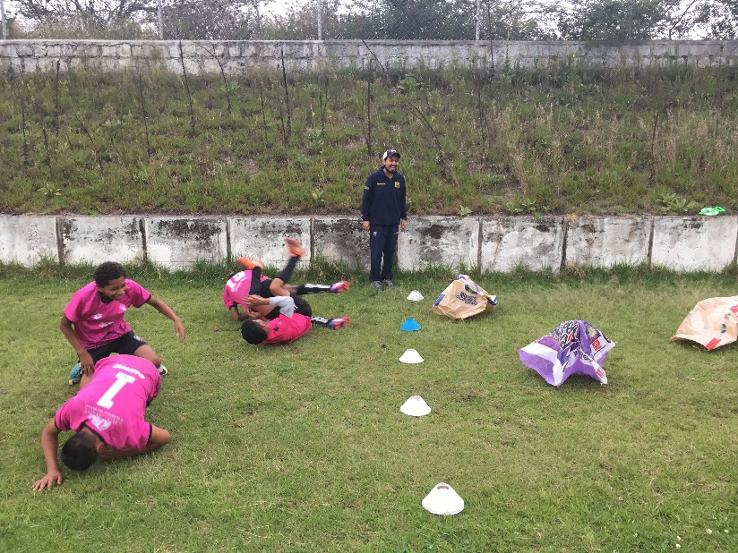
GRACIAS

